Slide 1
LA BIODIVERSITE FORESTIERE :
Concilier de multiples attentes
25 ans du GIP ECOFOR,
Paris, 1er octobre 2018
Bernard CHEVASSUS-au-LOUIS
Président d’Humanité et Biodiversité

Slide 2
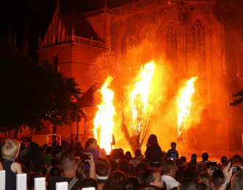
Bon anniversaire au GIP ECOFOR

Slide 3
PROGRESSION
Retour sur la biodiversité :
Un système dynamique
Voir la forêt de l’extérieur :
La forêt refuge et lien
Prendre en compte les services écologiques ?

Slide 4
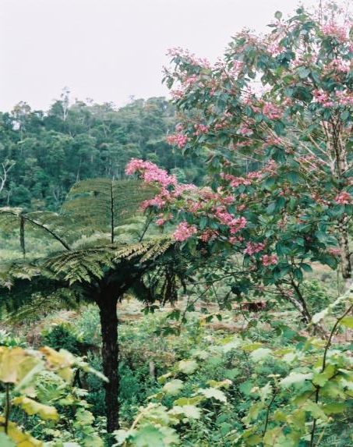
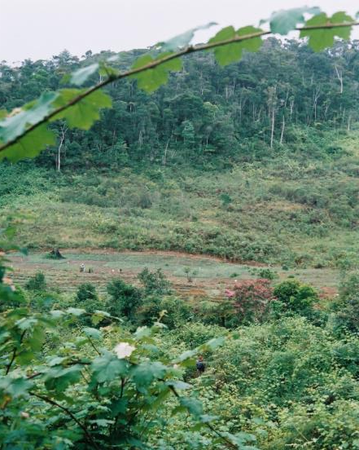
La présentation « classique » :
Les trois niveaux de la biodiversité
BIODIVERSITE
Diversité écologique
Diversité spécifique
Diversité génétique

Slide 5
Paysages
BIODIVERSITÉ
Ecosystèmes
Espèces
Populations
Individus
Cellules

Slide 6
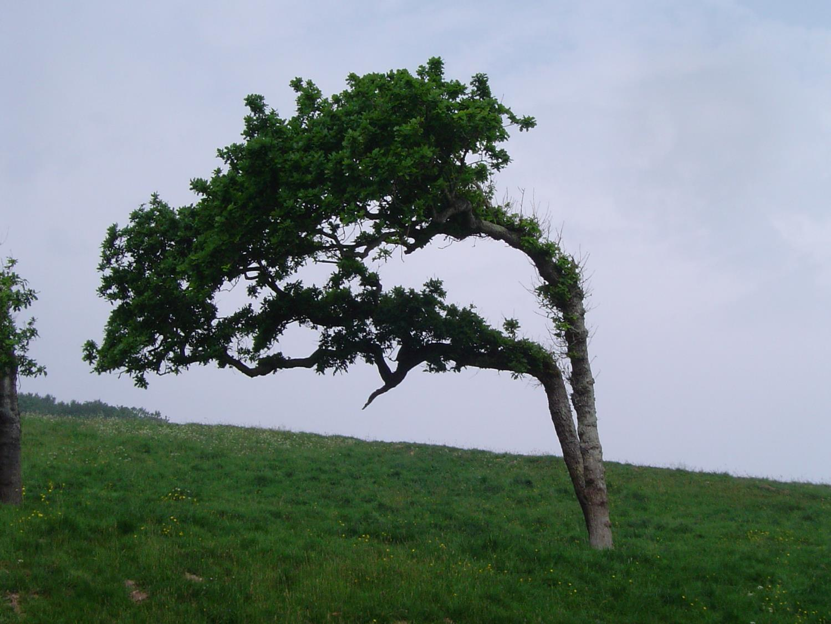
LA DIVERSITÉ INDIVIDUELLE :
Pas seulement génétique

Slide 7
LA DIVERSITÉ INDIVIDUELLE :
Pas seulement génétique

Slide 8
La biodiversité :
une lecture en deux dimensions
Niveau Rôle | Intra individuelle | Individuelle | spécifique | biocénotique
Evolutif = Diversité génétique | Mutations somatiques | Diversité génétique « classique » | Diversité génétique interspécifique | « métagénome »
Fonctionnel = diversité phénotypique | Différenciation cellulaire | Diversité phénotypique | Diversité Phénotypique interspécifique | « métaphénotype »

Slide 9
PROGRESSION
Retour sur la biodiversité :
Un système dynamique
Voir la forêt de l’extérieur :
La forêt refuge et lien
Prendre en compte les services écologiques ?

Slide 10
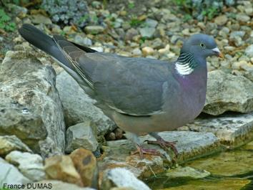
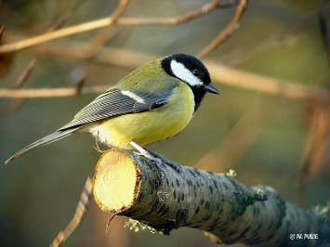
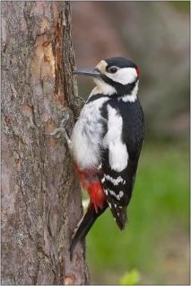
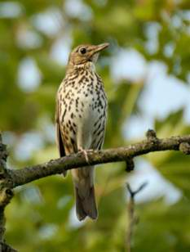
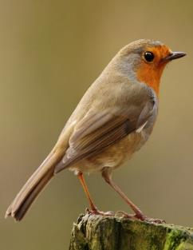
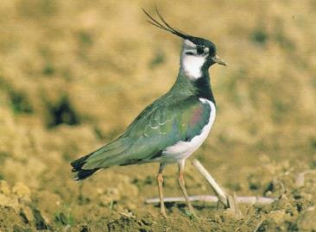
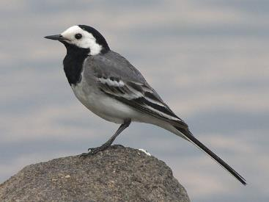
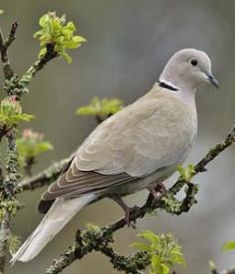
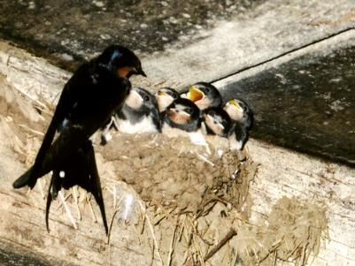
EVOLUTION des POPULATIONS D’OISEAUX COMMUNS :
Le programme « STOC » du Muséum
Généralistes : pigeon ramier, mésanges, corneille noire…
Forêts : Pic épeiche, Rouge gorge, Grive musicienne…
Milieux agricoles : vanneau huppé, Buse variable, Bergeronnette…
Bâtis : Tourterelle turque, Hirondelles, Moineaux …

Slide 11
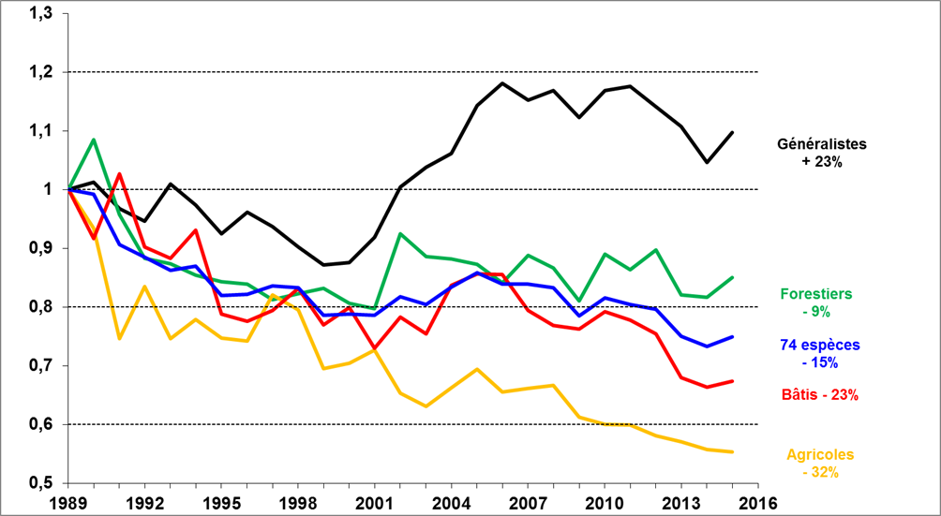
EVOLUTION des POPULATIONS D’OISEAUX COMMUNS :
(programme « STOC » du Muséum)

Slide 12
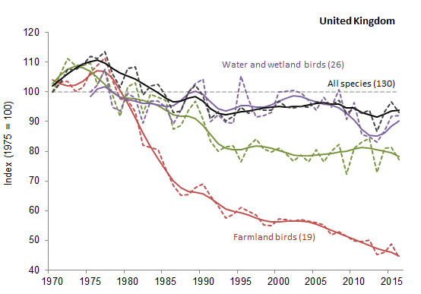
EVOLUTION DES POPULATIONS D’OISEAUX EN Grande-Bretagne depuis 1970
Woodland birds

Slide 13
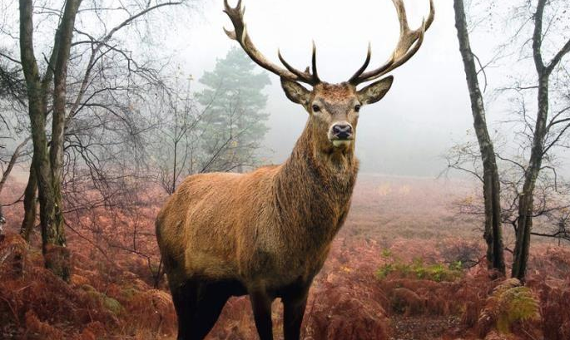
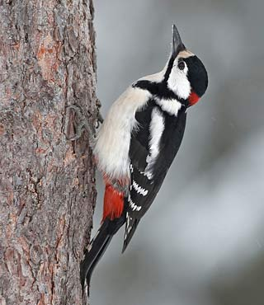
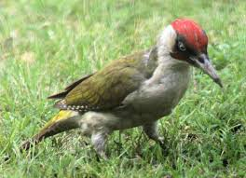
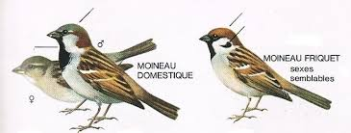
Qu’est-ce qu’une espèce « forestière » ?
- Vivre dans un milieu ne constitue pas un trait évolutif majeur

Slide 14
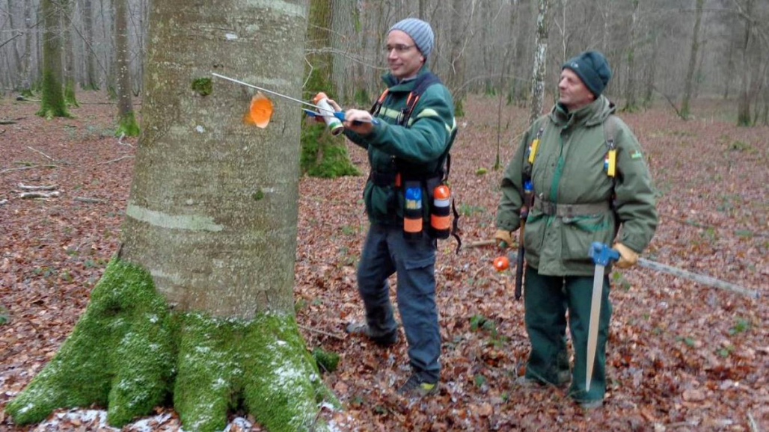
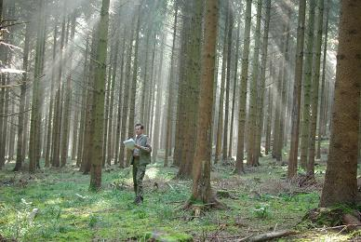
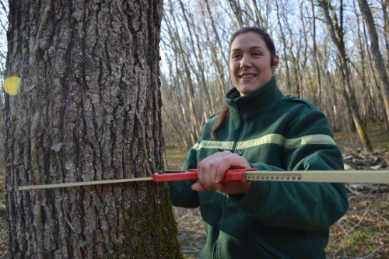
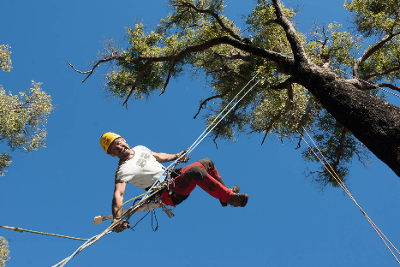
L’exemple d’Homo sapiens sylvaticus

Slide 15
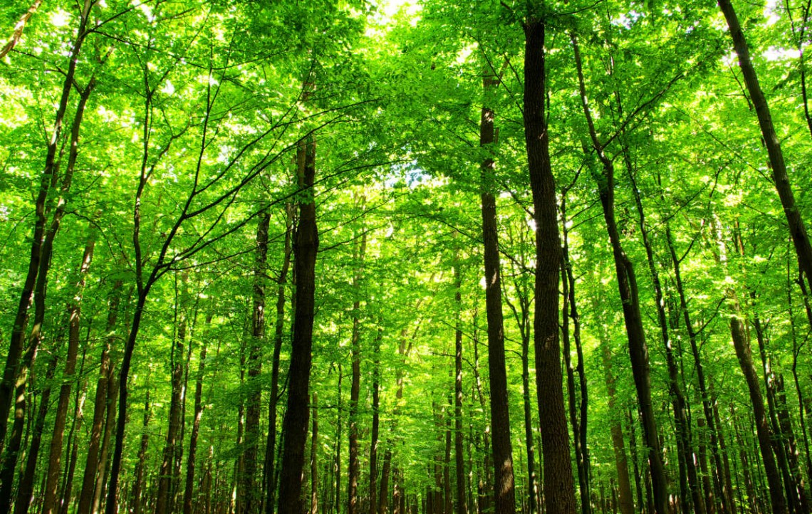

Slide 16
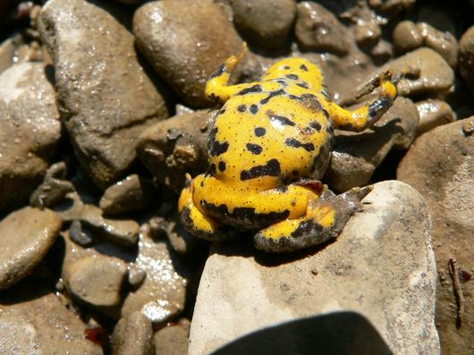
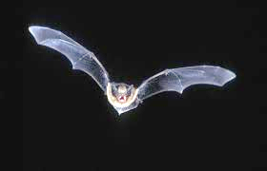
Qu’est-ce qu’une espèce « forestière » ?
Les écotones sont particulièrement propices à l’accueil de nombreuses espèces
Beaucoup d’espèces fréquentent les forêts car elles contiennent des milieux favorables mais non spécifiques

Slide 17
Biomasse et diversité des oiseaux nicheurs en forêt de feuillus (chênaie prédonculée de Bourgogne, Frochot, 2012)

Slide 18
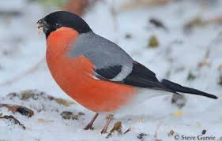
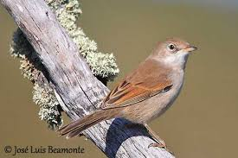
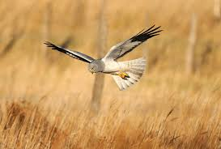
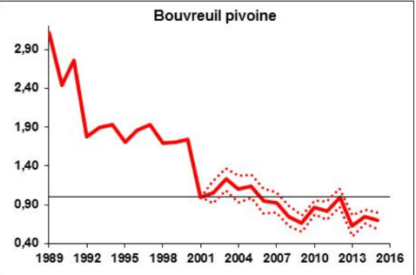
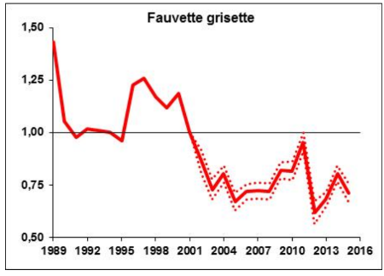
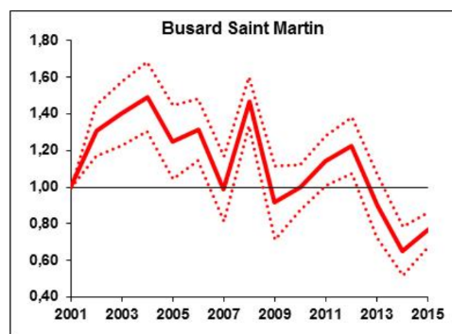
Qu’est-ce qu’une espèce « forestière » ?
Bouvreuil pivoine
Fauvette grisette
Busard Saint Martin

Slide 19
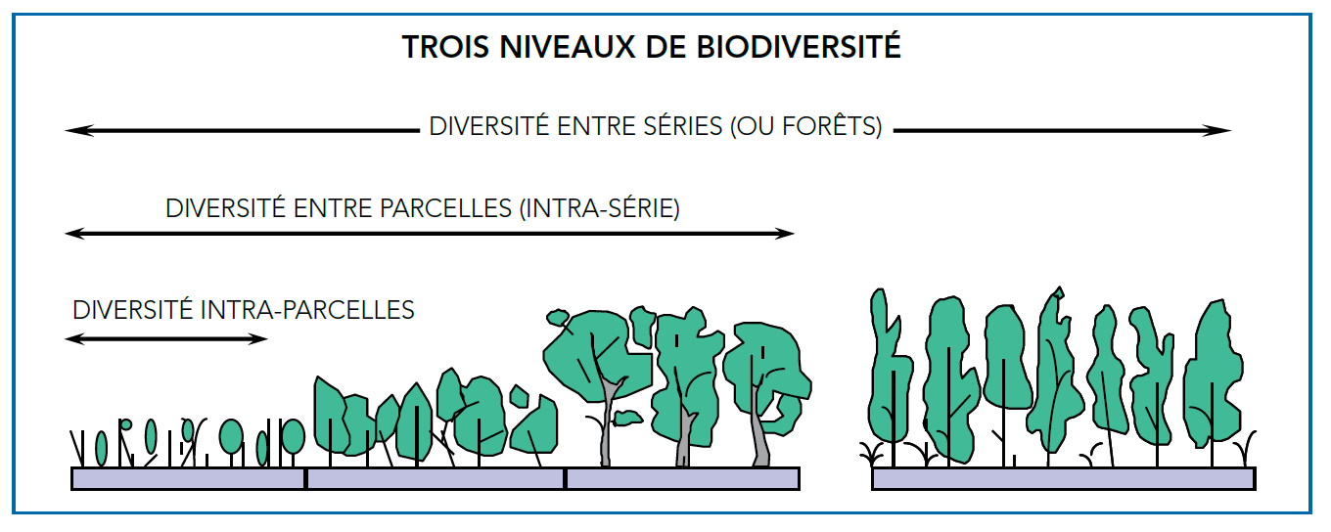
Organiser la diversité forestière dans l’espace et le temps
(Frochot, 2012)

Slide 20
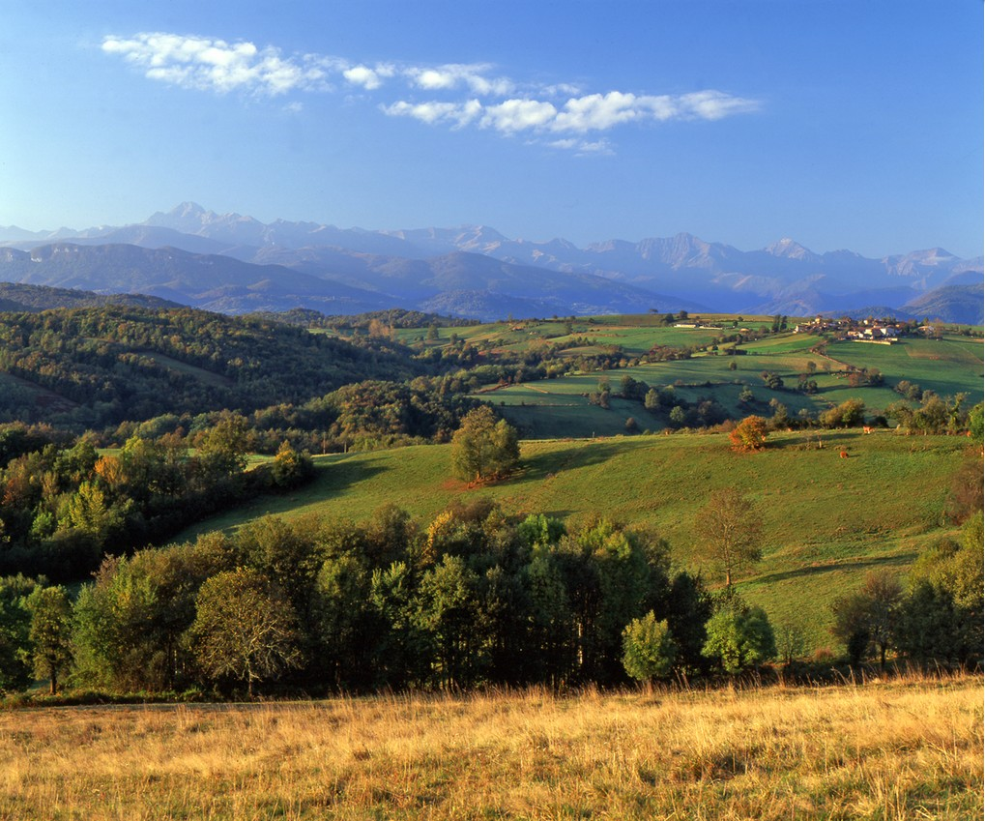
La fonction refuge : insérer la forêt dans la mosaïque paysagère

Slide 21
PROGRESSION
Retour sur la biodiversité :
Un système dynamique
Voir la forêt de l’extérieur :
La forêt refuge et lien
Prendre en compte les services écologiques ?

Slide 22
Intérêt écologique des forêts
Continuités écologiques (TVB)
et biodiversité
Fixation carbone
Epuration (nitrates, phyto)
Limitation érosion, crue, soutien étiage
Valeurs récréatives (randonnée, peinture, chasse, sylvothérapie…)
Régulation température (ombrage, évapotranspiration)

Slide 23
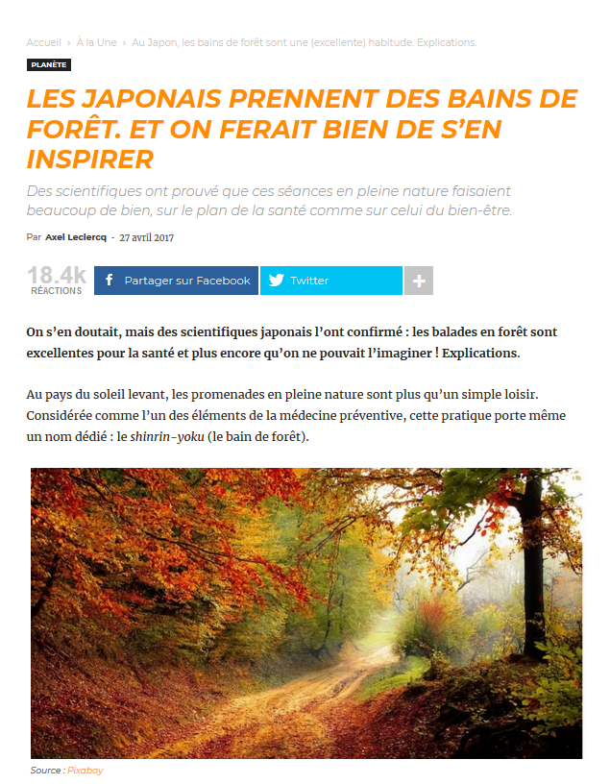
Produire des services écologiques :
produire de la santé
Les shinrin-yoku….
… ou la redécouverte de la sylvothérapie
1985 !

Slide 24
Services écologiques des forêts :
Comment choisir ?
L’approche standard
Examiner les avantages comparatifs par rapport à d’autres fournisseurs potentiels de service (et demander à être éligible aux PSE)
Définir une métrique commune (monétaire) et maximiser la fonction d’utilité
Première difficulté : comment prendre en compte les services non-marchands ?

Slide 25
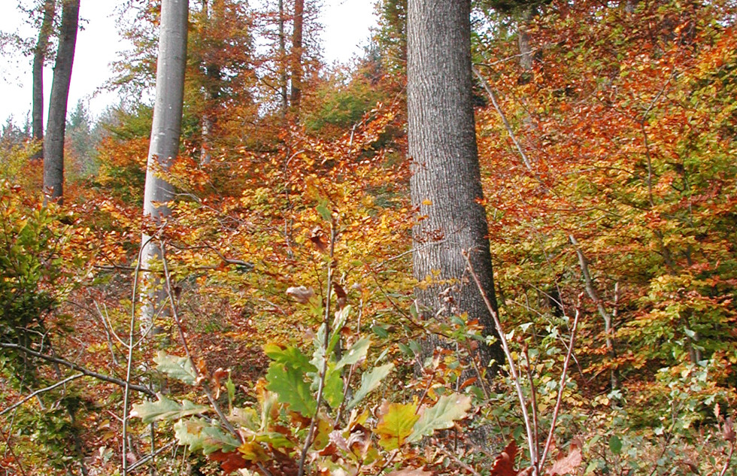
Limites de l’approche standard
Univers stable et « certain » : optimisation technico-économique
=
maximiser l’espérance de gain
Univers instable et incertain : viabilité et durabilité
=
minimiser les risques de perte
Privilégier des stratégies « sans regrets »
=
Ayant des effets positifs dans une large gamme d’évolutions possibles

Slide 26
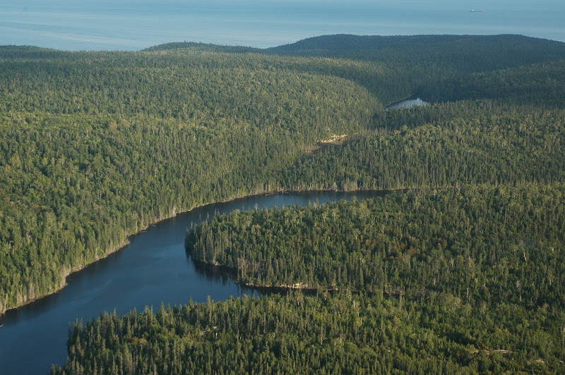
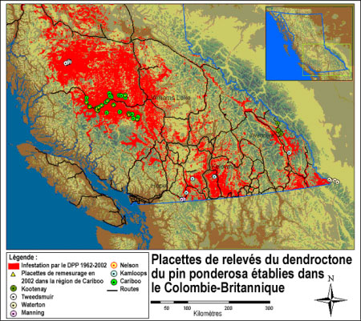
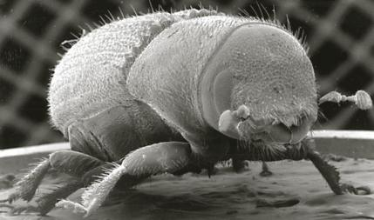
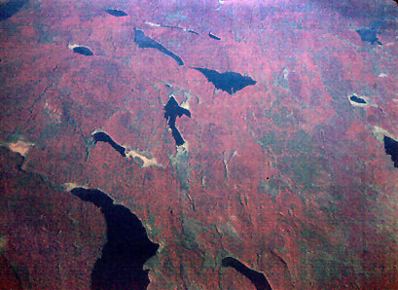
Dégradation des forêts de Colombie britannique par le dendroctone du pin
Le dépérissement diminue l’évapotranspiration et augmente la température locale (1°C) = effet boule de neige

Slide 27
Services écologiques des forêts :
Comment choisir ?
Approches alternatives
Eviter la spécialisation (théorie du portefeuille)
Pratiquer l’actualisation négative (renchérissement du prix relatifs des actifs environnementaux par rapport aux services manufacturés)
Mettre en valeur les services « exclusifs »

Slide 28
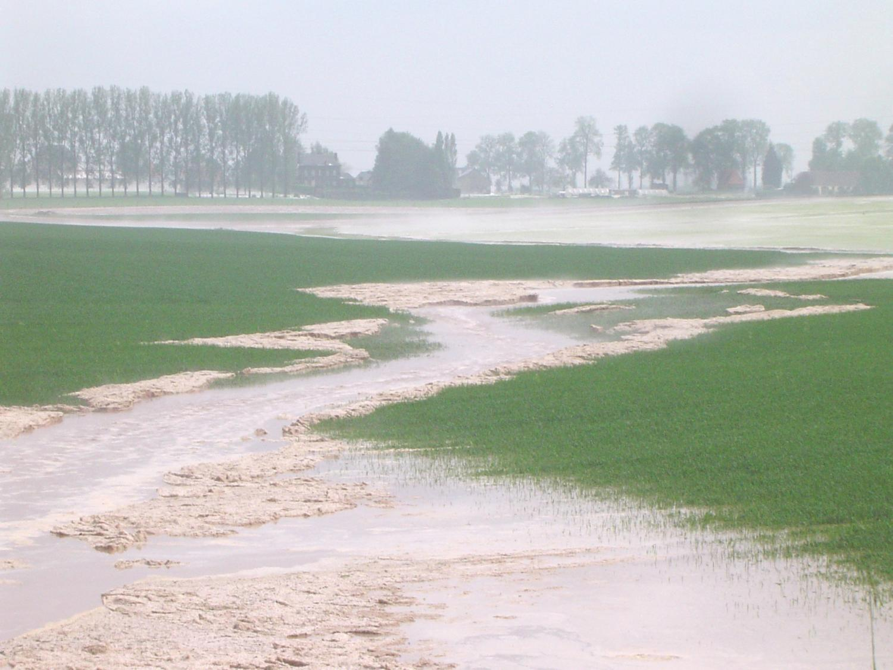
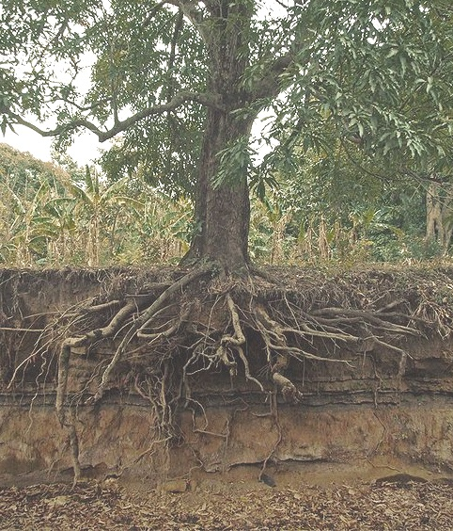
Produire des services écologiques :
la dynamique des sols
Perte de sols
≈ 1mm par an
Épaisseur des sols
≈ 50cm
Formation de sols
≈ 1mm par siècle

Slide 29
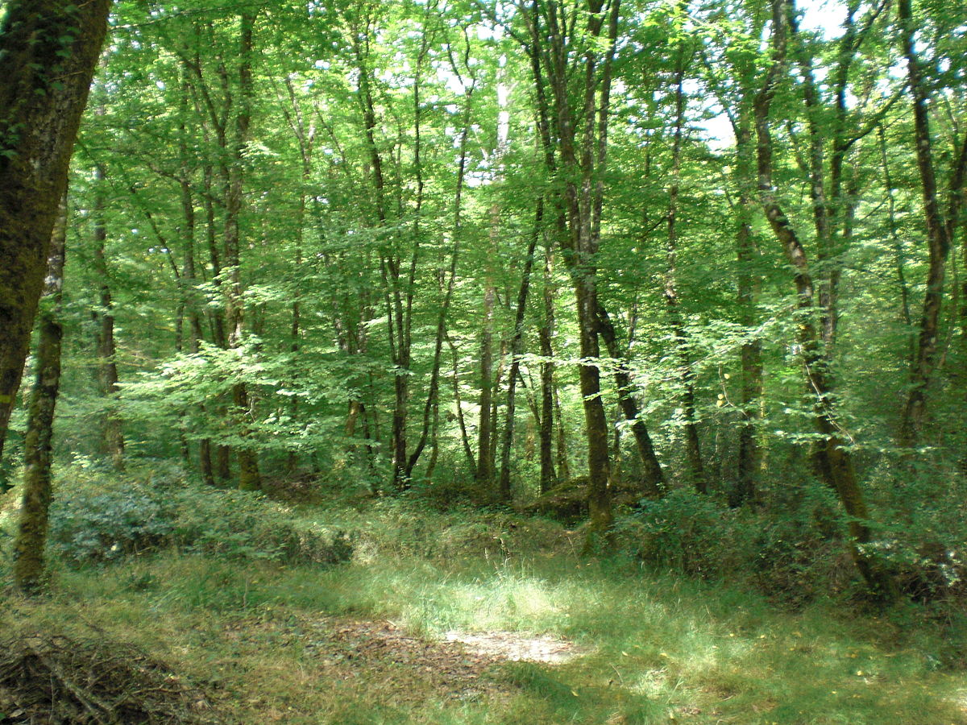
Conclusion :
La forêt, « laboratoire » pour la gestion de biens :
« Hybrides » (à la fois privés, communs et publics)
Multi-usages
Multi-usagers (actuels et futurs)

Slide 30
Merci de votre attention

